Slide 1
애플리케이션 문제해결 시나리오
박준희

Slide 2
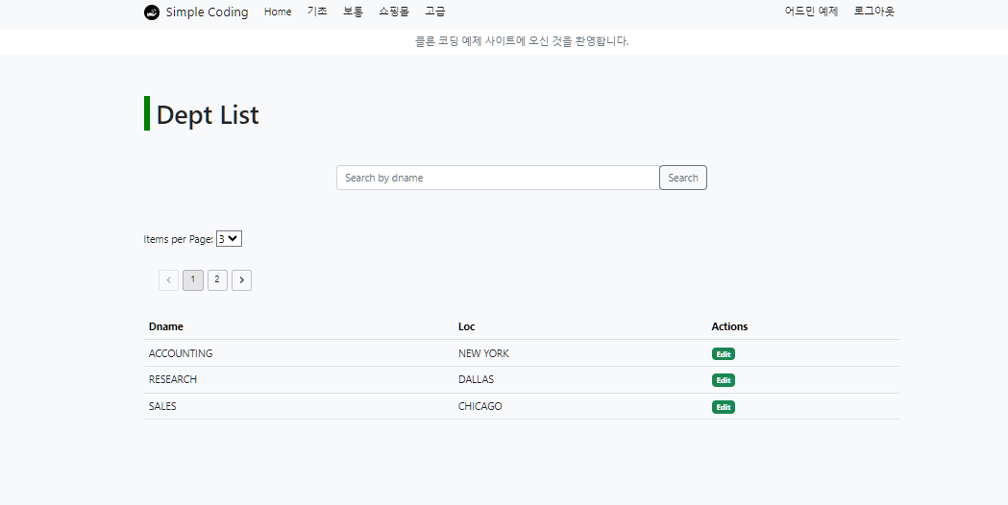
부서 전체 조회 페이지

Slide 3
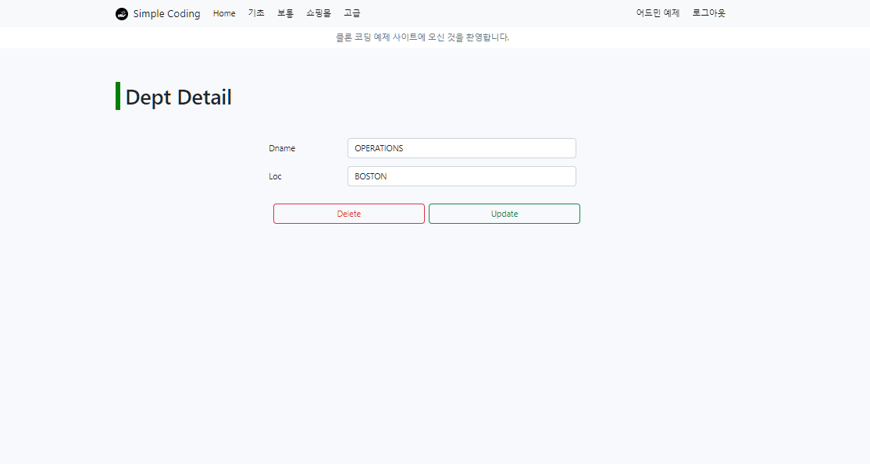
부서 상세 조회 페이지

Slide 4
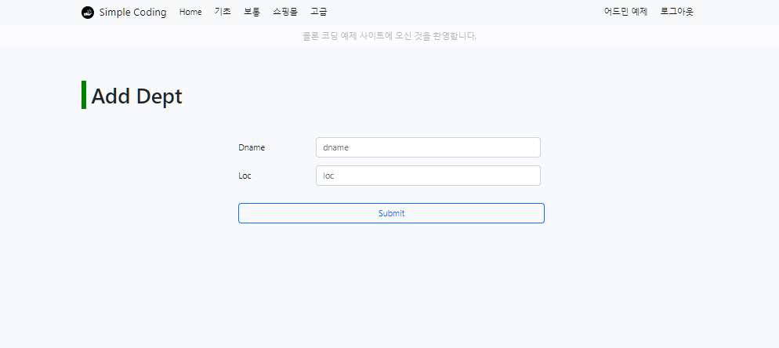
부서 추가 페이지

